Slide 1
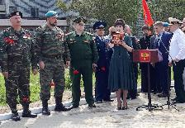
Афганистан
трагический, героический и милосердный который живет
в 21 веке…
Воинам-интернационалистам проживающим
в Ванинском районе посвящается
Хмельницкая Т.Ф. – педагог-библиотекарь КГКОУ ШИ 11 п. Ванино

Slide 2
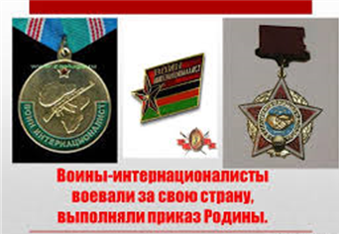
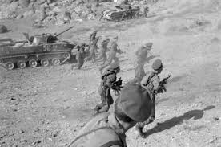
Война в Афганистане началась в 1979 году, и только через 9 лет и 7 месяцев были выведены советские войска с территории Афганистана. Афганистан героический и трагический, милосердный и жестокий, который живет в 21 веке и одновременно скован средневековьем, где есть еще полудикие племена.

Slide 3
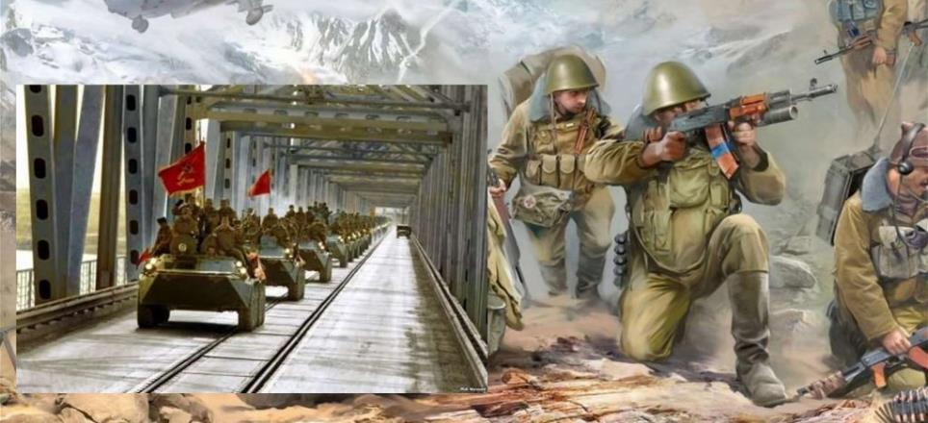
Они прошли
через Афганистан

Slide 4
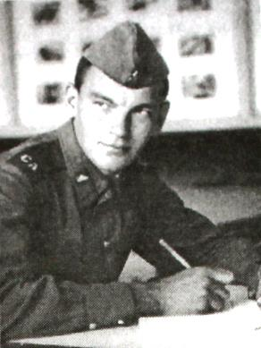
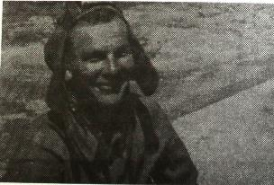
Евгений Банников
Построив в ряд, объявляли, что они теперь воины-интернационалисты и маршрут их следования - Афганистан, служить продолжали там. Так воином-интернационалистом стал Женя Банников. В18 лет прибыл в Афганистан служил там. А потом в Таджикистане.
О службе в Афганистане вспоминает неохотно. Служил в разведроте. Оставалось две недели до дембеля. Объявили дембельский рейд по зачистке шлака, высоко в горах шли по ущелью двое суток. Задание было выполнено, возвращались на базу, но замыкающая колонну боевая разведывательная машина (БРМ), которую вел Женя, подорвалась на качковой итальянской мине, хотя по ней прошла вся колонна. Раздался взрыв, люк машины был открыт, и Женя, схватившись за края руками, выбрался БРМ и первые секунды боялся
посмотреть вниз на свои ноги. Медленно опуская глаза увидел носки сапог… 3начит, цел. Подумал: «Большое счастье пройти полнено, возвращались через всё это и остаться живым, и великое счастье - через всё это не проходить».

Slide 5
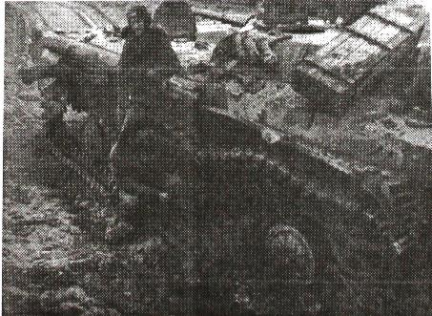
«Служба в горных условиях - это ночью холод в горах, который так пробирает до самых костей, что стучат зубы, днём жара - пот катится градом, такой солёный, едкий, так заливает глаза, что не спасает и повязка, надетая на лоб, это марш-бросок в гору, надо выдержать темп, когда отчаянно колотится сердце, готовое выпрыгнуть из груди, голос становится сиплым, дыхание прерывистым, а больше всего ноют ноги, потому что на каждом из ребят, кроме автомата, патронов, гранат и прочего снаряжения, ещё 18-килограммовый бронежилет, а потеря бдительности, драгоценных секунд может стоить жизни».
«Служили в разведке» лучшие из лучших. И это понятно, так как необходимо выполнять оперативные задачи в самых сложных боевых условиях, причём в срок и без потерь. Три разведбатальона во многом определяли исход крупномасштабных боевых действий. Постоянно находились, как говорят, в подвешенном состоянии, в экстремальных ситуациях, когда за считанные секунды требовалось принять оперативное решение, за которое несёшь ответственность.

Slide 6
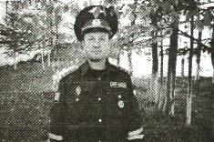
Виктор Панасенко
Старший сержант В.Н. Панасейко за верность долгу, мужестве и доблесть награжден медалями «За отвагу» и «Воину-интернационалисту от благодарного афганского народа».
В1981 году Виктор Николаевич Панасейко был призван на срочную службу, которая продлилась до 4 мая 1983 года. Сначала прошёл курс молодого бойца, получив специальность для работы на передвижном радиолокационном устройстве на базе БМП, БТР для разведывательных действий. Полк готовили для отправки за рубеж выполнять интернациональный долг, так объявило командование на очередном построении.
Виктор Николаевич постоянно выходил с колонной на зачистки кишлаков от душманов, которые всегда били хладнокровно, расчёт¬ливо и жестоко Иногда так складывалась ситуация, что назад нет разворота, а вперед не пройдешь - некуда, гора, обрыв, узкая дорога и т. д. В боевых операциях «духи» были сильны, потому что их коман-диры обучались во многих вузах СССР
«Тишина вдруг раскалывалась взрывами гранат, сплошными оче¬редями пулемётов и автоматов, ярко вспыхивала ночь от дикого шква¬ла огня, и вдруг внезапно всё прекращапось, как и начиналось Пос- ле зловещего воя пуль, железа, оглушительного рёва скоротечного боя наступала такая тишина, от которой становилось не по себе, она «разрывала» на части уши»

Slide 7
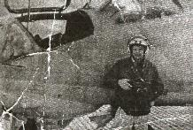
Леонид Сухотин
В Афганистане экипаж боевого вертолёта МИ-24, в составе которого летал Леонид Анатольевич, обеспечивая техническое обслуживание вертолёта, получил первое боевое крещение и первый опыт полёта в горах, потому что условия проведения боевых операций были очень тяжёлыми. Внезапные густые туманы высокогорья Гиндукуш, вершины которой прячутся где-то на семикилометровой высоте, с одной стороны поросшие лесом, с другой - голые. Пустыни, где каждый год пыльные бури несут жёлтый песок и не один-три дня, а по два месяца подряд. Особый климат этой страны - нестерпимая жара, всё это требовало постоянной повышенной физической и психологи-ческой подготовки, а обеспечение жизнедеятельности было автономным, чтобы избежать инфекционных заболеваний.
Но несмотря ни на что, у участников боевых действий вертолётной эскадрильи была уверенность и убежденность в правильности своих действий, что оказывают интернациональную помощь дружественному афганскому народу.
Так проходила армейская служба на коварной, опаленной войной земле Афганистана, нелёгкая, стоившая тревог и боли.
За период службы Леонид Анатольевич потерял более 15 лучших своих боевых друзей, много было сбито душманами наших вертолётов, которые сгоревшими ржавыми каркасами остались лежать на чужой земле, политой кровью российских солдат.

Slide 8
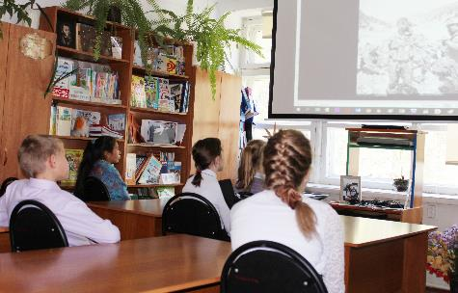
Занятие факультатива
«По малой Родине моей»
Герои нашего времени
В Ванинском районе проживает 140 участников локальных войн и конфликтов-мужественных людей…

Slide 9
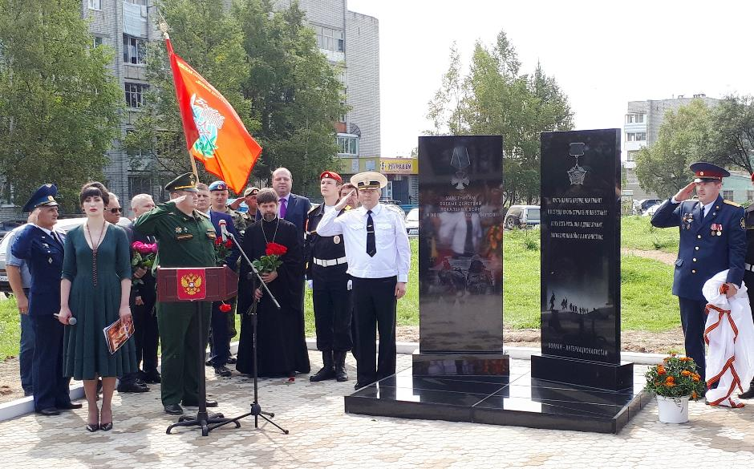
Открытие мемориального комплекса

Slide 10
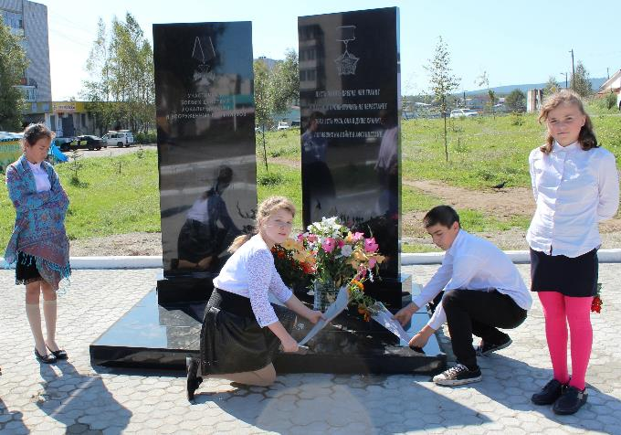
Юные краеведы на возложении цветов
у мемориального комплекса участникам локальных войн и военных конфликтов

Slide 11
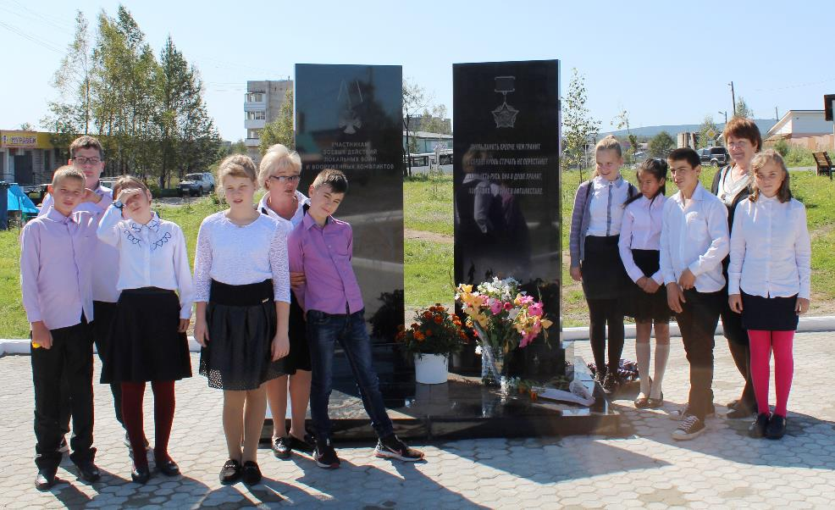
У мемориального комплекса

Slide 12
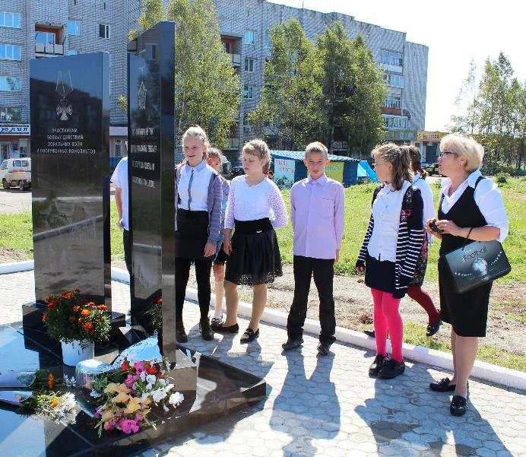

Slide 13
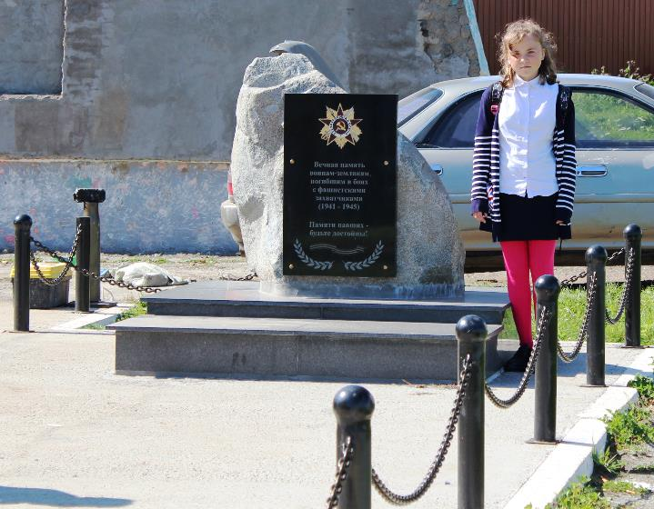
На площади Славы

Slide 14
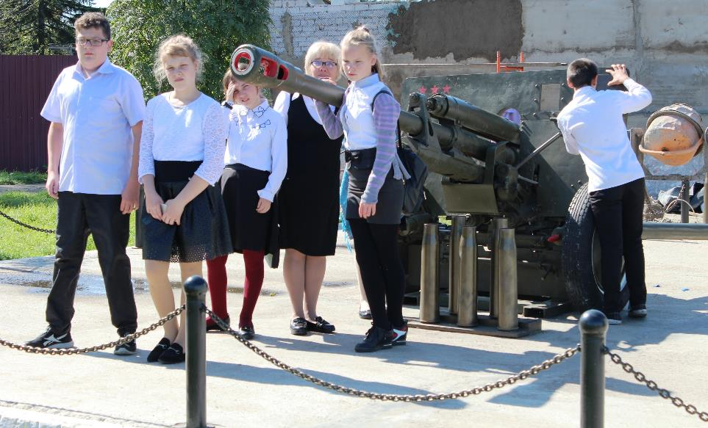

Slide 15
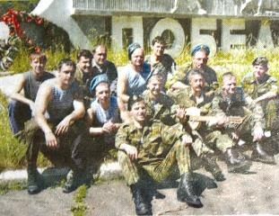
Участники боевых действий в «горячих точках», проживающих в Ванинском районе
 | Награды
Рядовой Бондарев Сергей Николаевич | Орден «Красной звезды»
Рядовой Вяткин Михаил Григорьевич | Медаль «70 лет ВС СССР»
Сержант Евceенкo Игорь Леоилеанч | Медаль «70 лет ВС СССР»
Рядовой Мосежный Леонид Васильевич | Медали «70 лет ВС СССР». «От благодарного народа Афганистана»
Рядовой Светюха Михаил Петрович | Медали: «70 лет ВС СССР». «Воин- интернациалист»
Рядовой Скориков Андрей Валентинович | Медали «За отвагу», «70 лет ВС СССР»
Сержант Коновалов Александр Федорович
Рядовой Посунько Павел Николаевич | Медали: «70 лет ВС СССР», «За отличие в воинской службе». Нагрудные знаки: «Отличник С А», «Гвардия»)
Капитан Ватин Игорь Юрьевич | Медали: «За безупрсчную службу» III степени. «70 лет ВС СССР»
Капитан Колес Владимир Станиславович | Медали: «За безупречнуюслужбу III степени, «70 лет ВС СССР»
Майор Осипов Андрей Викторович | Медали: «Воину, интернационалисту». «За безупречную службу III степени
Капитан Сухоплюев Юрий Владимирович | Медаль «За безупречную службу» III степени. Орлен «Красная звезда»
Старший лейтенант Сухотии Леоши Анатольевич | Орден «Красная звезда». Медаль «За безупречную службу» III степени
Младший лейтенант Иванов Николай Анатольевич | Медаль «За боевые заслуги»
Участники боевых действий в «горячих точках» планеты и продолжающие служить в Ванинском РОВД
АФГАНИСТАН
Воины –интернационалисты
у обелиска Победы п.Ванино
Фамилия, имя. отчество, звание | Награды
Майор милиции Банников Евгений Жаноннч | Медали: «За отвагу», «От благодарного народа Афганистана» «70 лет ВС СССР»
Капитан Панасенко Виктор Николаевич | Медали: «За отвагу», «От благодарного народа Афганистана»

Slide 16
СВЕДЕНИЯ о «горячих точках» в некоторых странах планеты и участниках боевых действий на их территории
Страна | Участников | Погибло | Ранено
Ангола | 1450 | 56 | -
Анжир | 540 | 24 | -
Афганистан | 546000 | 1/14454 | // 50056
Вьетнам | 6172 | 10 | 2
Испания | 2800 | 210 | 400
Куба | 43400 | 64 | -
Китай | 4450 | 300 | 293
Корея | 850 | 299- | 93
Камбоджа | 150 | 7 | -
Лаос | 1170 | 1 | -
Мозамбик | 680 | 14 | -
Монголия | 100000 | 17000 | 60000
Сирия | 3500 | 33 | -
Египет | 6700 | 11 | 13
Эфиопия | 2800 | 210 | 400
Йемен | 770 | 4 | -
Это перечень только некоторых стран, а происходили конфликты более чем в 35 странах и территориях, в которых принимали участие российские солдаты и офицеры. В Ванинском районе более 87 воинов, ветеранов локальных войн и военных конфликтов.
Мы должны и обязаны по достоинству оценить их ратные подвиги во славу Отечества.

